Slide 1
ЛЕКЦИЯ 3. ОРГАНИЗАЦИЯ РЕГИСТРАЦИОННЫХ БАЗ ДАННЫХ
Notes:
Этот шаблон можно использовать как начальный файл для представления учебных материалов группе слушателей.
Разделы
Для добавления разделов щелкните слайд правой кнопкой мыши. Разделы позволяют упорядочить слайды и организовать совместную работу нескольких авторов.
Заметки
Используйте раздел заметок для размещения заметок докладчика или дополнительных сведений для аудитории. Во время воспроизведения презентации эти заметки отображаются в представлении презентации.
Обращайте внимание на размер шрифта (важно обеспечить различимость при ослабленном зрении, видеосъемке и чтении с экрана)
Сочетаемые цвета
Обратите особое внимание на графики, диаграммы и надписи.
Учтите, что печать будет выполняться в черно-белом режиме или в оттенках серого. Выполните пробную печать, чтобы убедиться в сохранении разницы между цветами при печати в черно-белом режиме или в оттенках серого.
Диаграммы, таблицы и графики
Не усложняйте восприятие: по возможности используйте согласованные, простые стили и цвета.
Снабдите все диаграммы и таблицы подписями.

Slide 2
Содержание лекции
Способы нарушения защищенности информации и защиты от него в компьютерных системах.
Организация базы учетных записей пользователей в ОС Unix.
Организация базы учетных записей пользователей в ОС Windows.

Slide 3
Основные способы несанкционированного доступа к информации в КС
непосредственное обращение к объекту (например, с помощью управляемой пользователем программы);
создание программно-аппаратных средств, выполняющих обращение к объекту в обход средств защиты (например, с использованием так называемых «люков»);

Slide 4
Основные способы несанкционированного доступа к информации в КС
модификация средств защиты (например, внедрение программных закладок);
внедрение в аппаратные средства КС программных или аппаратных механизмов, нарушающих структуру и функции этих средств (например, путем загрузки на компьютере иной операционной системы).

Slide 5
Вспомогательные способы НСД к информации в КС
«ручной» или программный подбор паролей;
подключение к КС в момент кратковременного прекращения работы легального пользователя, не заблокировавшего свой терминал;
подключение к линии связи и перехват доступа к КС после отправки пакета завершения сеанса легального удаленного пользователя;

Slide 6
Вспомогательные способы НСД к информации в КС
выдача себя за легального пользователя с применением похищенной у него или полученной обманным путем идентифицирующей информации;
создание условий для связи по компьютерной сети легального пользователя с терминалом нарушителя, выдающего себя за легальный объект КС (например, один из ее серверов);

Slide 7
Вспомогательные способы НСД к информации в КС
создание условий для возникновения в работе КС сбоев;
тщательное изучение подсистемы защиты КС и используемой в ней политики безопасности, выявление уязвимостей в программных средствах защиты информации в КС, внедрение программных закладок.

Slide 8
Основные способы защиты от НСД к компьютерной информации
Аутентификация субъектов КС (пользователей и процессов);
авторизация субъектов (наделение их индивидуальным набором прав и привилегий в КС, включая права доступа к объектам с конфиденциальной информацией);
аудит всех потенциально опасных действий субъектов в КС (их учет и регистрация в специальном журнале).

Slide 9
Необходимость ведения регистрационной базы данных
Присвоение каждому пользователю КС уникального имени позволяет предоставить разным пользователям КС различный уровень прав в ней и дает возможность полного учета всех действий пользователя в системе в журнале аудита.

Slide 10
Типичная структура учетной записи в регистрационной базе данных
имя (идентификатор) пользователя ID_{i};
полное имя пользователя и его должность в организации D_{i};
случайное значение, генерируемое при регистрации пользователя в КС, S_{i}, или относительный номер учетной записи RID_{i};
аутентифицирующая пользователя информация P_{i} (например, хеш-значение его пароля);
информация о правах пользователя в КС G_{i}.

Slide 11
Причины использования S_{i} (RID_{i})
Применяются при вычислении хеш-значения пароля пользователя для:
усложнения подбора пароля по его хеш-значению;
предотвращения возможности одному пользователю получить полномочия другого при случайном совпадении их паролей.

Slide 12
Учетные записи групп
Для удобства назначения полномочий пользователям КС они могут объединяться в группы в соответствии с должностным положением пользователей в организации и (или) их принадлежностью одному из ее структурных подразделений.
Информация о группах пользователей также размещается в регистрационной базе данных КС.

Slide 13
Предопределенные учетные записи
Создаются автоматически при установке системы (их имена фиксированы, но в некоторых системах могу быть изменены).
Примерами являются учетные записи администратора (суперпользователя), группы администраторов, гостя (анонимного пользователя), а также учетные записи псевдопользователей.

Slide 14
Псевдопользователи
Учетные записи могут создаваться и для компонентов самой системы (ее ядра или отдельных служб).
Эти учетные записи не соответствуют пользователям-физическим лицам.

Slide 15
Доступ к регистрационной базе данных
Доступ к базе данных учетных записей КС как по чтению, так и по записи должен быть разрешен только привилегированному пользователю (администратору).

Slide 16
Доступ к регистрационной базе данных
Если разрешен доступ по записи (без права добавления данных), то:
Пользователь i после входа в КС изменяет аутентифицирующую информацию в учетной записи пользователя j на аутентифицирующую информацию из своей учетной записи, сохраняя при этом «старую» информацию из учетной записи j.

Slide 17
Доступ к регистрационной базе данных
Пользователь завершает сеанс работы с КС и возобновляет его уже как пользователь j.
Нарушитель применяет полномочия другого пользователя.
Нарушитель восстанавливает аутентифицирующую информацию в учетной записи j и завершает сеанс работы с КС.

Slide 18
Доступ к регистрационной базе данных
Если к регистрационной базе данных КС разрешен доступ по чтению, то нарушитель сможет скопировать ее на собственный носитель или просто в другой файл и осуществить попытку подбора аутентифицирующей информации (например, пароля) привилегированного пользователя.

Slide 19
Учетные записи пользователей операционных систем клона Unix
Хранятся в текстовом файле / etc / passwd в виде отдельных строк следующего формата:
логическое имя пользователя ID : хеш-значение его пароля H(P) : системный идентификатор пользователя UID : системный идентификатор первичной группы пользователя GID : полное имя и должность пользователя D : домашний (рабочий) каталог пользователя HD : командный процессор (оболочка), применяемый пользователем, SH

Slide 20
Привилегии пользователей в ОС Unix
Определяются полями UID, GID, HD и SH.
При работе в системе пользователь полностью идентифицируется своим UID, поэтому два пользователя с одинаковым идентификатором, будут обладать одинаковыми правами в системе.
В учетных записях псевдопользователей в поле хеш-значения пароля помещается *, что не позволяет применять эти логические имена для входа в систему.

Slide 21
Привилегии пользователей в ОС Unix
Поскольку привилегии пользователя в КС определяются его значением UID, вход в систему пользователя с именем root и с системным идентификатором, отличным от нуля, не обеспечит ему привилегий суперпользователя.
С другой стороны, вход в систему пользователя с произвольным логическим именем и с UID, равным нулю, даст ему все полномочия суперпользователя.

Slide 22
Алгоритм хеширования паролей
На основе времени суток генерируется случайное значение S (12 битов или больше), которое затем преобразуется в строку из двух или более символов и запоминается в файле учетных записей как первые символы поля с хеш-значением пароля.
Магическое значение M длиной 64 бита, состоящее из нулей, зашифровывается по алгоритму DES, причем в качестве ключа шифрования длиной 56 бит используется пароль пользователя P, а S применяется для модификации алгоритма шифрования.

Slide 23
Алгоритм хеширования паролей
Полученное значение длиной 64 бита вновь зашифровывается на том же ключе (общее число повторений равно 25).
Полученное окончательное значение преобразуется в 11 символов (каждым 6 битам соответствует один символ из множества {‘.’, ‘/’, ‘0’-‘9’, ‘A’-‘Z’, ‘a’-‘z’});
Полученная строка символов записывается в файл учетных записей после случайного значения.
В современных версиях Unix на шагах 2 и 3 вместо функции шифрования DES используется функция хеширования MD5.

Slide 24
Минимальная длина пароля
Поскольку пароль используется в алгоритме хеширования в качестве ключа DES-шифрования длиной 56 бит, его минимальную длину целесообразно выбирать равной восьми символам (56 бит в кодировке ASCII).

Slide 25
Затенение паролей
По умолчанию к файлу / etc / passwd разрешен доступ по чтению для всех пользователей КС. Это необходимо, поскольку сведения об идентификаторах пользователя и группы, домашнем каталоге и логическом имени пользователя из этого файла должны быть доступны различным программам.
Для защиты хеш-значений паролей от чтения непривилегированными пользователями выполняется процедура «затенения» (shadow) паролей.

Slide 26
Затенение паролей
Хеш-значения паролей перемещаются из файла / etc / passwd в файл / etc / shadow (имя файла может быть другим в других операционных системах).
В исходном файле учетных записей при использовании «затенения» паролей в поле хеш-значения пароля помещаются специальные символы (например, x). Доступ к файлу теневых паролей имеет только привилегированный пользователь.

Slide 27
Учетные записи групп
Информация о группах пользователей помещается в файл / etc / group. Каждая запись в этом файле имеет следующий формат:
имя группы : пароль группы : системный идентификатор группы GID : список разделенных запятыми логических имен пользователей-членов группы
При использовании паролей групп применяется «затенение» паролей групп (в этом случае хеш-значения паролей групп перемещаются в файл / etc / gshadow или другой).

Slide 28
Хранение паролей в ОС Windows
База данных учетных записей содержится в разделе реестра HKEY_LOCAL_MACHINE \ SAM (в файле Windows \ System32 \ Config \ SAM). К базе данных SAM не может быть получен доступ для чтения или изменения с помощью штатных средств операционной системы даже администратором (она открывается ядром операционной системы во время ее загрузки в монопольном режиме). Для ее редактирования предназначены специальные функции из набора Windows API и специальные системные приложения.

Slide 29
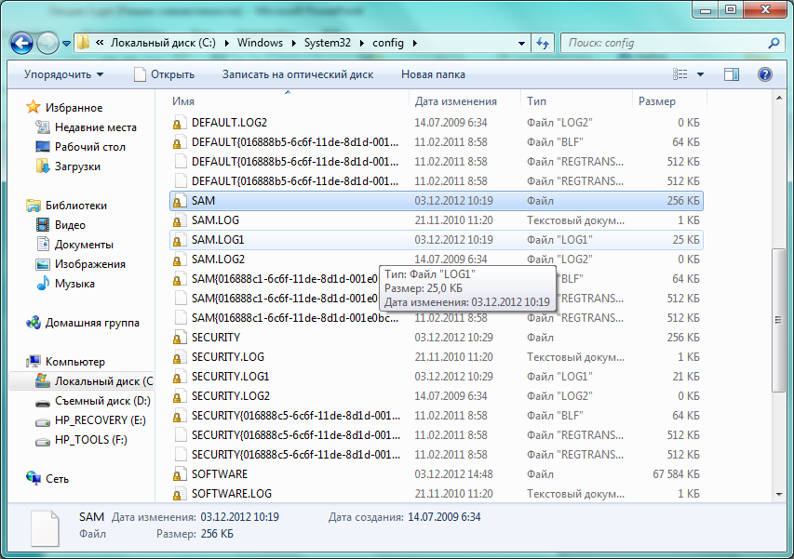
Файл SAM

Slide 30
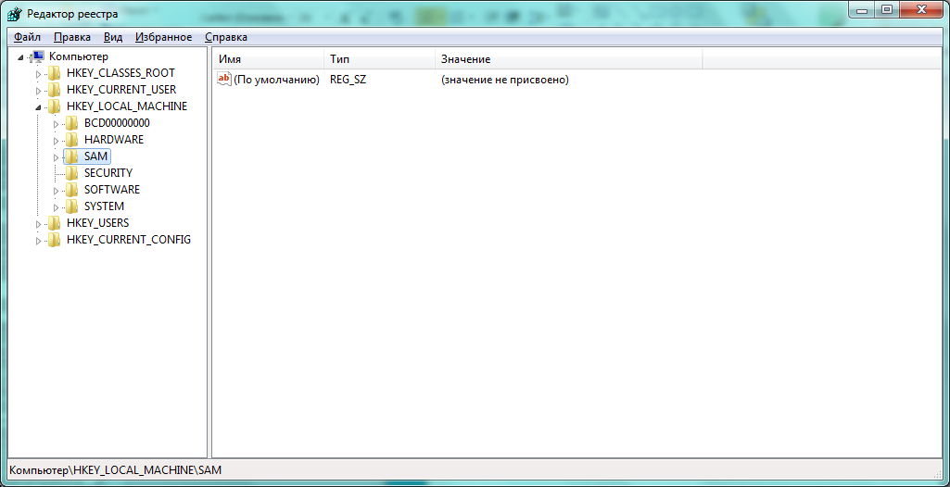
Файл SAM

Slide 31
Хранение паролей в ОС Windows
Пароль пользователя в базе данных SAM хранится в виде двух хеш-значений, длиной 128 бит. Алгоритм Windows NT:
Строка символов пароля P усекается до 14 знаков (при необходимости) и преобразуется в кодировку Unicode, в которой каждый символ представляется двумя байтами.
Вычисляется хеш-значение преобразованного пароля H(P) длиной 128 бит (используется функция хеширования MD4).

Slide 32
Алгоритм Windows NT
Полученное хеш-значение зашифровывается по алгоритму DES с помощью ключа, равного относительному номеру учетной записи пользователя, E_{RID}(H(P)).
Полученный результат шифрования записывается в базу данных учетных записей.

Slide 33
Хранение паролей в ОС Windows
Алгоритм LAN Manager:
Все буквенные символы (латинского алфавита) пароля P преобразуются к верхнему регистру.
Строка символов пароля дополняется нулями, если она короче 14 байтов, и делится на две семибайтовые части P₁ и P₂.
P₁ и P₂ используется в качестве ключа для шифрования по алгоритму DES магической строки M=”KGS!@#$%”, в результате которого получаются два значения из 64 бит каждое – H₁=E_{P1}(M) и H₂=E_{P2}(M).

Slide 34
Алгоритм LAN Manager
Выполняется шифрование по алгоритму DES на ключе-относительном номере учетной записи, результата сцепления H₁ и H₂ – E_{RID}(H₁ || H₂).
Результат помещается в базу данных SAM.
Алгоритм LAN Manager является менее стойким (искусственно уменьшается мощность алфавита символов пароля, а разделение пароля на две половинки облегчает его подбор, если длина пароля не превышает семи знаков, так как результат шифрования магической строки на нулевом ключе заранее известен нарушителю).

Slide 35
Сложность паролей в ОС Windows
Требования к паролям при включении специального параметра безопасности:
длина не менее 6 символов;
включение символов хотя бы из трех подмножеств (строчные буквы, прописные буквы, цифры, специальные знаки);
Несовпадение с именем ученой записи или его частью.

Slide 36
Хранение паролей в ОС Windows
Несмотря на то, что доступ к базе данных SAM с помощью штатных средств Windows для нарушителя практически невозможен, он, тем не менее, может ее скопировать, загрузив на атакуемом компьютере другую ОС.
Затем нарушитель сможет получить доступ к базе данных учетных записей как к обычному файлу (с помощью специальных программных средств).

Slide 37
Программа syskey
Обеспечит шифрование хеш-значений паролей с помощью первичного ключа длиной 128 бит, хранящегося в реестре также в зашифрованном виде.
После запуска программы syskey администратор должен выбрать способ хранения системного ключа длиной 128 бит, который будет использован для шифрования первичного ключа.

Slide 38
Способы хранения системного ключа
в системном реестре;
в файле startup.key (длиной 16 байт) в корневом каталоге специальной дискеты;
без физического сохранения системного ключа, который будет генерироваться из специальной парольной фразы длиной не менее 12 символов.

Slide 39
Альтернатива использованию программы syskey
Включение параметра безопасности «Сетевая безопасность: не хранить хеш-значений Lan Manager при следующей смене пароля».

Slide 40
База данных SAM
Содержит учетные записи пользователей и групп.
Права учетной записи в системе определяются ее уникальным идентификатором безопасности SID (security identifier).
Идентификатор безопасности представляет собой структуру переменной длины, которая однозначно определяет пользователя или группу.

Slide 41
SID
Предопределенные учетные записи имеют фиксированный SID.
SID у создаваемых учетных записей являются уникальными, генерируемыми системой.

Slide 42
Состав SID
S-R-X-Y1 -Y2 ...-Yn-1 -Yn
В этой нотации, компоненты SID являются:
S указывает, что строка является SID.
R – уровень пересмотра.
X - идентификатор авторизации.
Y – последовательность значений субавторизации, где n - число значений.

